Slide 1


Estadística Inferencial
Unidad II: Distribución de probabilidades
Distribución Normal Estándar
Ing. Aguirre

Slide 2
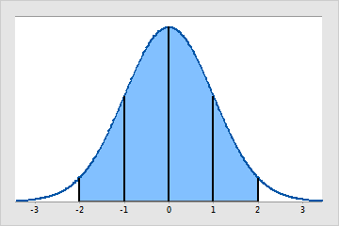
Distribución Normal Estándar
La distribución normal es una distribución con forma de campana donde las desviaciones estándar sucesivas con respecto a la media establecen valores de referencia para estimar el porcentaje de observaciones de los datos. Estos valores de referencia son la base de muchas pruebas de hipótesis, como las pruebas Z y t.

Slide 3
Distribución Normal Estándar
La distribución normal es un modelo teórico capaz de aproximar satisfactoriamente el valor de una variable aleatoria a una situación ideal.
En otras palabras, la distribución normal adapta una variable aleatoria a una función que depende de la media y la desviación típica. Es decir, la función y la variable aleatoria tendrán la misma representación pero con ligeras diferencias.
Una variable aleatoria continua puede tomar cualquier número real. Por ejemplo, las rentabilidades de las acciones, los resultados de un examen, el coeficiente de inteligencia IQ y los errores estándar son variables aleatorias continuas.
Una variable aleatoria discreta toma valores naturales. Por ejemplo, el número de estudiantes en una universidad.
La distribución normal es la base de otras distribuciones como la distribución t de Student, distribución ji-cuadrada, distribución F de Fisher y otras distribuciones.

Slide 4
Distribución Normal Estándar
La distribución normal es un modelo teórico capaz de aproximar satisfactoriamente el valor de una variable aleatoria a una situación ideal.
En otras palabras, la distribución normal adapta una variable aleatoria a una función que depende de la media y la desviación típica. Es decir, la función y la variable aleatoria tendrán la misma representación pero con ligeras diferencias.
Una variable aleatoria continua puede tomar cualquier número real. Por ejemplo, las rentabilidades de las acciones, los resultados de un examen, el coeficiente de inteligencia IQ y los errores estándar son variables aleatorias continuas.
Una variable aleatoria discreta toma valores naturales. Por ejemplo, el número de estudiantes en una universidad.
La distribución normal es la base de otras distribuciones como la distribución t de Student, distribución ji-cuadrada, distribución F de Fisher y otras distribuciones.

Slide 5

Distribución Normal Estándar
Ejemplo 1:
El peso de cierto modelo de baterías sigue una distribución normal de 6 gramos, y una desviación estándar de 2 gramos, determine el porcentaje de baterías cuyo peso es mayor a 8g
Solución:
Para empezar debemos estandarizar nuestra distribución, para ellos usaremos:
$$z=\frac{x−μ}{σ}$$

Slide 6
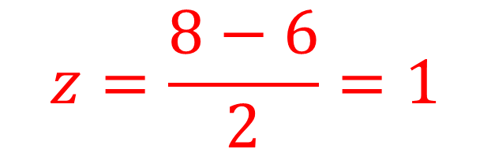
Distribución Normal Estándar
Una vez encontrado el valor de z lo ubicamos en la tabla y encontramos la respuesta = 0.3413
$$z=\frac{8−6}{2}=1$$

Slide 7
Distribución Normal Estándar
Ejercicio 1:
El precio de las acciones de cierta industria se distribuye en forma normal con una media de US$20 y desviación estándar de US$ 3. ¿Cuál es la probabilidad de que el precio de estas acciones se encuentre entre US$ 18 y US$ 20?

